Slide 1
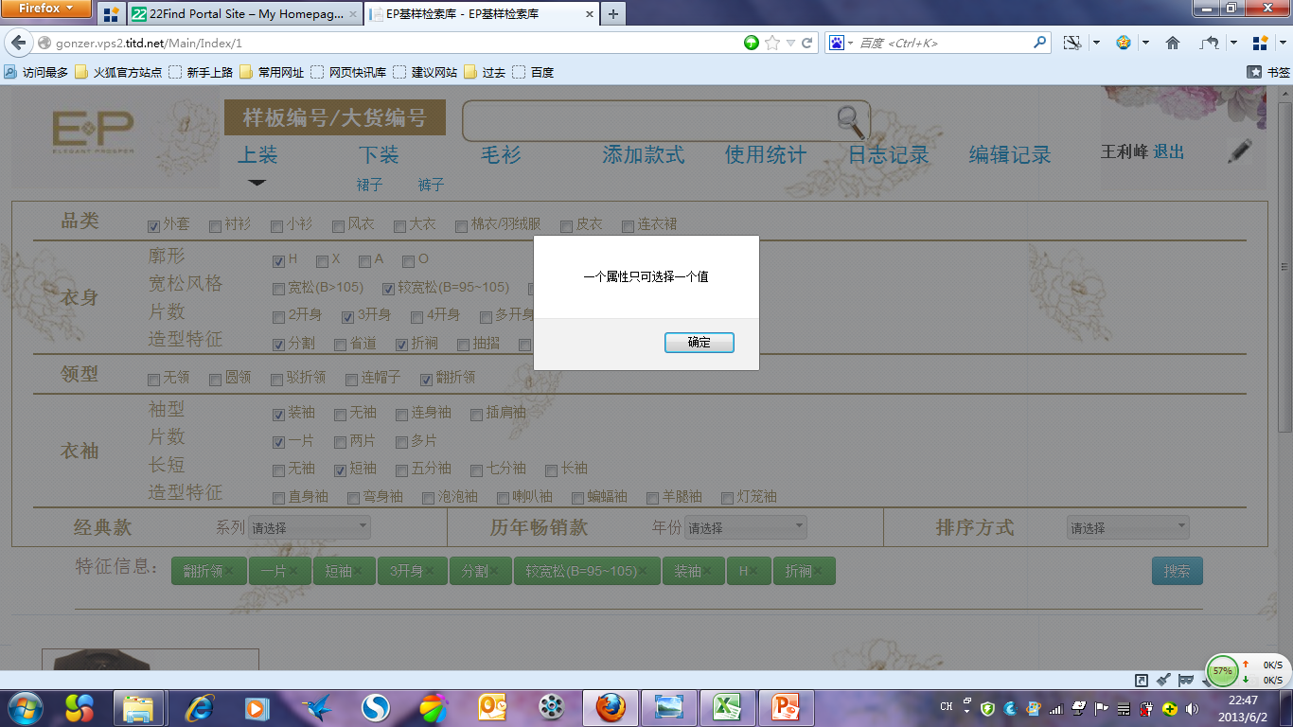
对于造型特征不适用

Slide 2
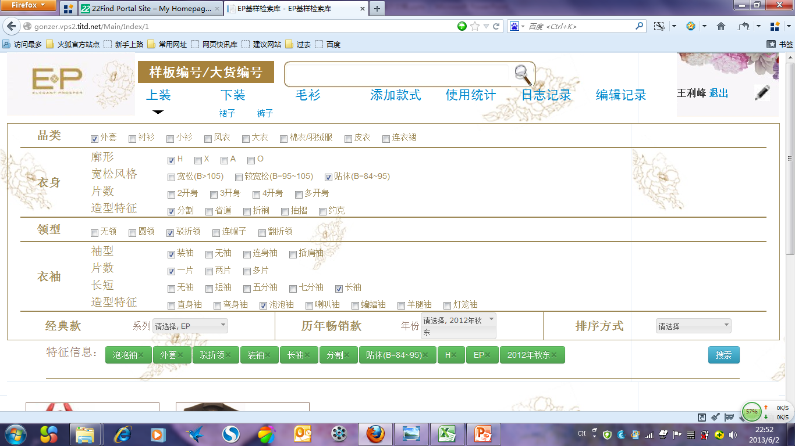
下拉框拉宽

Slide 3
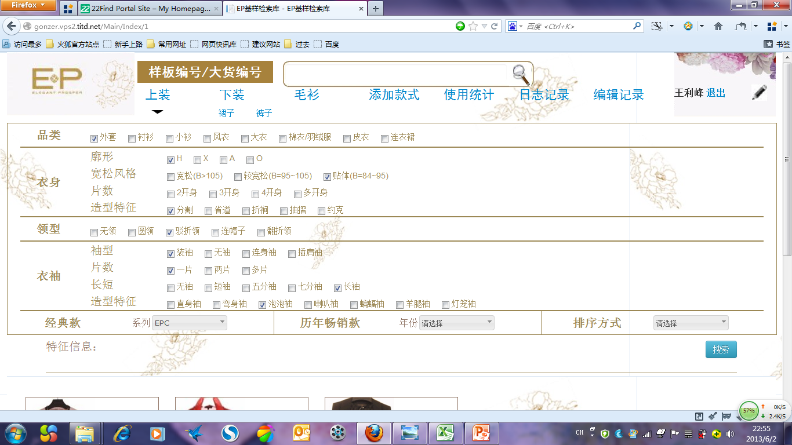
刷新 后下面无显示，上面扔勾选

Slide 4
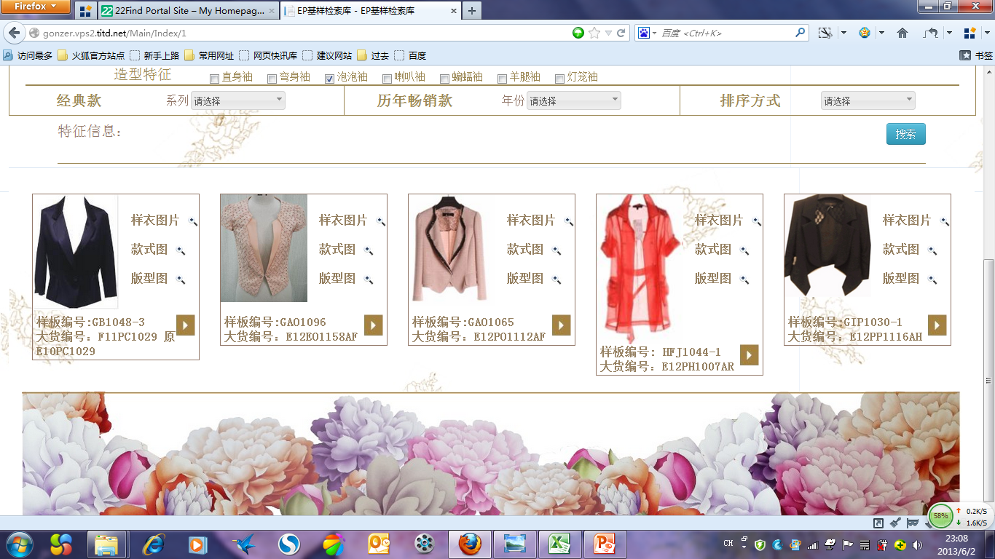
检索结果框大小不统一

Slide 5
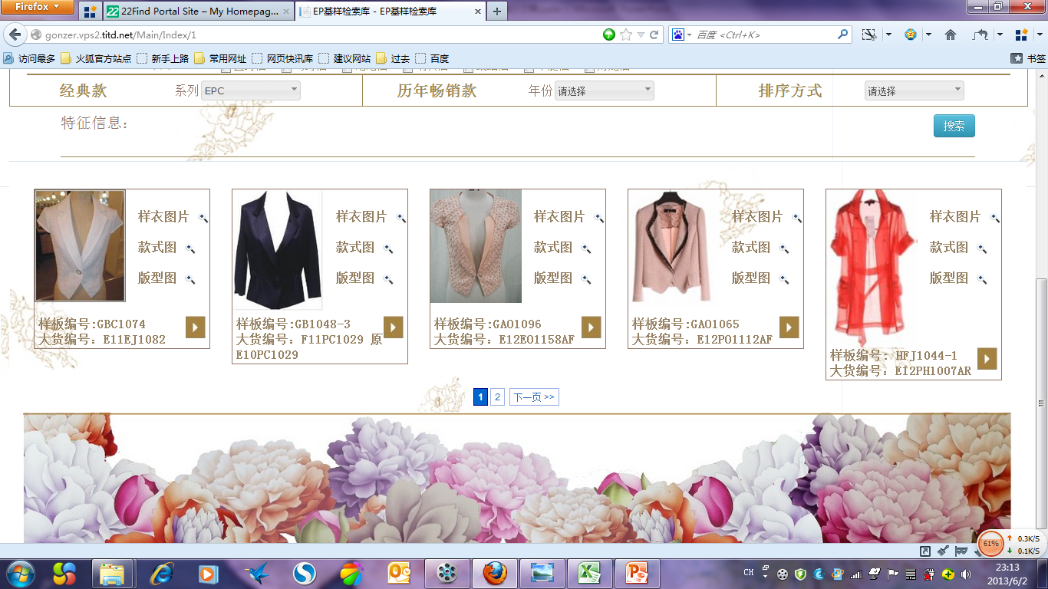
每一页只有一行检索结果

Slide 6
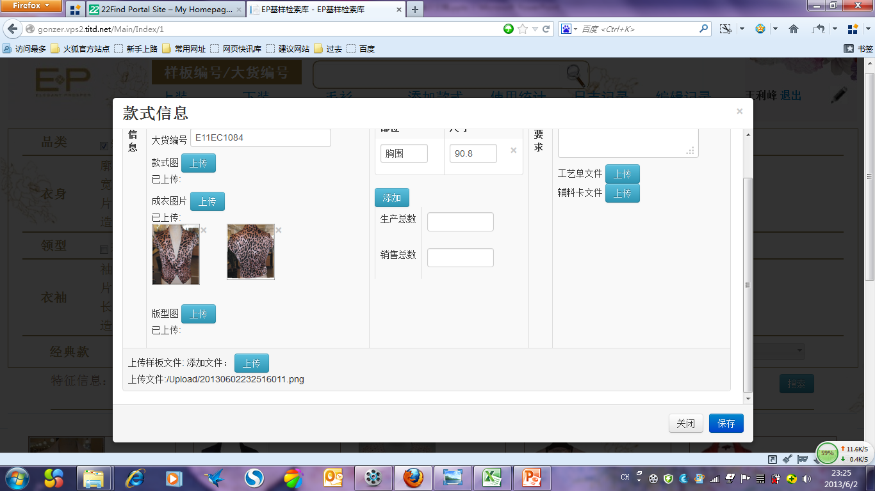
无法删除

Slide 7
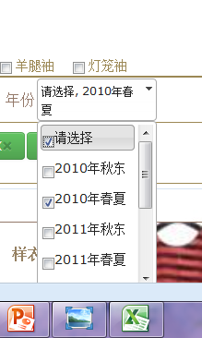
时间从上到下由近到远

Slide 8
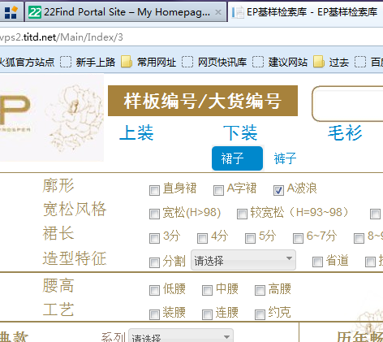
应为“波浪”

Slide 9
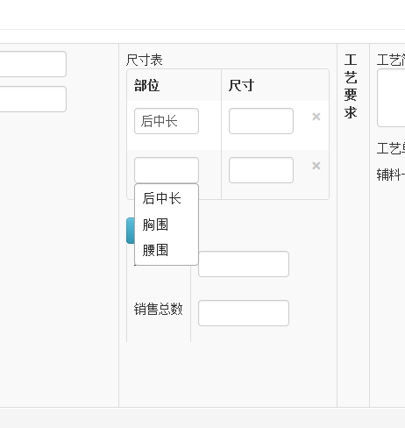
增加下装可选部位项，如臀围，摆围，内长等

Slide 10
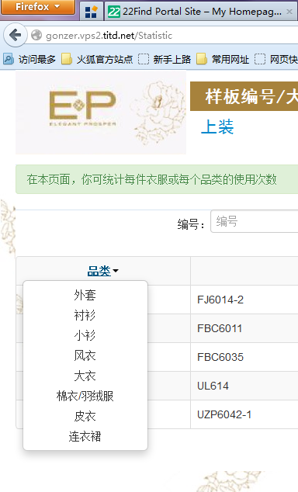
此区域的背景也为灰底印花，与旁边一样，
即不要填充白色
目前品类没有下装部分，
增加“下装”品类

Slide 11
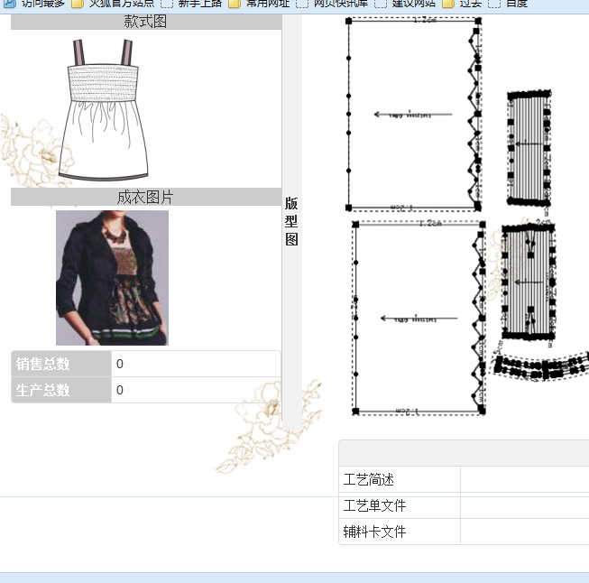
其他：
1、无领下拉菜单应包括：圆领、V领，方领、船领、U领
同时与无领一级并列的应该还有驳折领和帽子
2、点击用户名后的“编辑”图标无反应——去掉“编辑记录”，相应功能用用户名后的
“编辑”画笔图标代替
3、直接检索框的“放大镜”过于粗糙
4、检索出的结果中，成衣照片盖住文字了，应该重新调整图片和文字的位置
5、尺寸表行距最好调大一些
6、款式信息界面的样板编号，大货编号向下移动一些，应该在上端空白处的纵向居中位
置
7、款式信息界面左侧位置应重新调整，目前有些过于靠上，应尽量合理安排，纵向填满左侧界面

